Slide 1

데이터관리론
경복대학교
2025년 빅데이터과 2학년
조상구교수
Notes:
슬라이드 1: AI 활용 실무 업스킬링
[도입 - 3분]
"AI 실무 업스킬링 세션에 오신 것을 환영합니다. 오늘은 AI 도구와 챗봇을 사용하여 일상적인 작업을 돕고 효율성을 개선하며 보고서를 작성하는 방법을 살펴보겠습니다. 이 세션이 끝날 때쯤, 여러분은 실제 업무에서 AI를 활용할 수 있는 방법을 이해하고 실습을 통해 경험을 쌓을 것입니다."
목표: AI 도구를 사용하여 생산성을 향상시키는 방법을 이해한다.

Slide 2
강의 목적
생성형 AI를 이해하고 데이터처리 및 예측모형 적용 및 실습
반정형, 비정형 데이터를 처리
데이터 수집을 위한 웹크롤링
딥러닝 구조와 작동방식을 이해하고 실습
scikitlearn Estimator API 이해 적용
딥러닝 이해 및 실습
경진대회 참여 및 과제 제출
3계층 구조를 이해하고 프로젝트를 완성
Web UI, Server(business logic), Database로 구성된 ㅡodern 웹 아키텍쳐를 설계 구현

Slide 3
강의 내용
생성형 AI와 LLM
웹크롤링 : 웹 text 데이터 수집, 정제 및 시각화 기법(requests, bs4, selenium)
텍스트 데이터처리 : scikit learn, embedding, Hugging Face Opensource LLM
Text Feature Representation, Representation Learning
선형대수(Linear Algebra)
선형대수와 regression 표현
logistic regression과 deep learning
프론트엔드와 벡엔드 개발
Modern Web Architecture
Streamlit, gradio(프론트엔드), ngrok
Fast API, sqlite3(벡엔드)

Slide 4
주차 별 강의 내용
주차 | 주제 | 주요 내용
1 | 생성형 AI와 LLM 소개 | AI의 발전과 생성형 AI의 개념
 |  | LLM(Large Language Models)의 기본 원리
2 | 웹 크롤링 기초 | HTTP 기본 개념
 |  | requests 라이브러리 사용법
3 | 웹 크롤링 심화 | BeautifulSoup (bs4) 사용법
 |  | 정적 웹페이지 크롤링 실습
4 | 동적 웹페이지 크롤링 | Selenium 기초
 |  | 동적 웹페이지 크롤링 실습
5 | 텍스트 데이터 처리 기초 | 텍스트 전처리 기법
 |  | scikit-learn을 이용한 기본적인 텍스트 분석
6 | 텍스트 임베딩 | 워드 임베딩 개념
 |  | Word2Vec, GloVe 소개
7 | Hugging Face와 오픈소스 LLM | Hugging Face 생태계 소개
 |  | 간단한 텍스트 생성 모델 사용해보기
8 | 중간 프로젝트 발표 | 팀별 프로젝트 발표 및 피드백
주차 | 주제 | 주요 내용
9 | 선형대수 기초와 회귀분석 | 벡터, 행렬 연산 기초
 |  | 선형 회귀 모델의 수학적 표현
10 | 로지스틱 회귀와 딥러닝 입문 | 로지스틱 회귀 모델 이해
 |  | 신경망의 기본 구조
11 | 웹 개발 기초: 프론트엔드 | HTML, CSS, JavaScript 기초
 |  | Streamlit을 이용한 간단한 웹 애플리케이션 만들기
12 | 웹 개발 기초: 백엔드 | FastAPI 기초
 |  | SQLite3를 이용한 간단한 데이터베이스 연동
13 | 모던 웹 아키텍처와 배포 | 클라이언트-서버 모델 이해
 |  | ngrok을 이용한 로컬 서버 공개
14 | AI 모델 서비스 통합 실습 | 웹 애플리케이션에 AI 모델 통합하기
 |  | 간단한 챗봇 서비스 만들기
15 | 최종 프로젝트 발표 | 팀별 최종 프로젝트 발표 및 평가

Slide 5
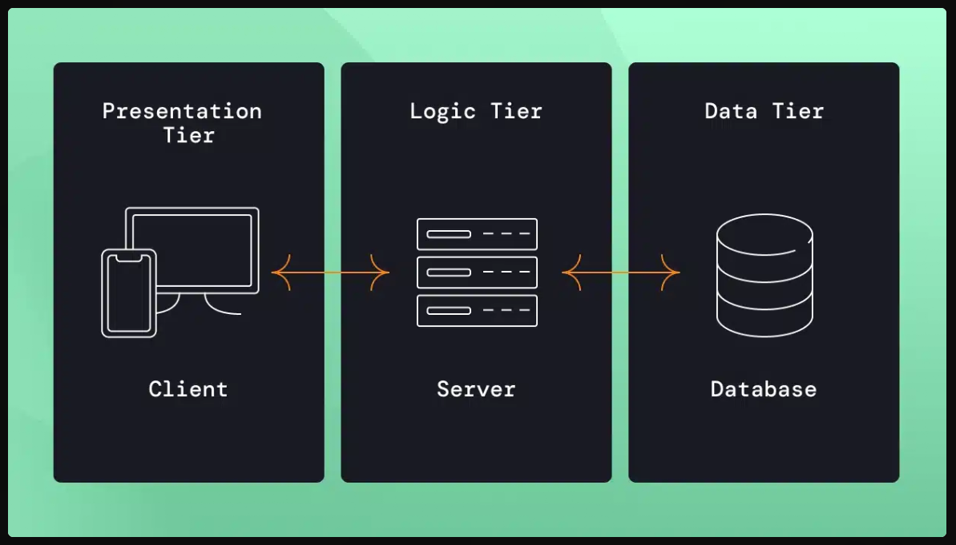
Modern Web Architecture- 3 Layers

